Slide 1
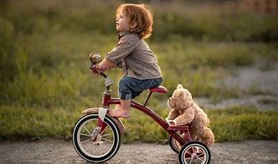
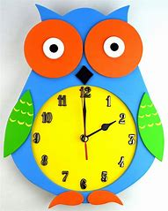
CZAS DLA DZIECKA
„Dziecko może nauczyć dorosłych trzech rzeczy: cieszyć się bez powodu, być ciągle czymś zajętym i domagać się ze wszystkich sił, czego pragnie”
Ale czy my dorośli, jesteśmy w stanie to dostrzec?
Paulo Coelho „Piąta góra”

Slide 2
Czas dobowy można podzielić na:
Czas na czynności życiowe-jest ustalony, zaplanowany i stały.
czas na obowiązki- jest ustalony, zaplanowany i stały.
czas wolny- jest najbardziej elastyczny, kryje ogromną ilość możliwości. To czas na odpoczynek, regenerację fizyczną i psychiczną organizmu, ale także na zabawę, oraz rozwój zdolnoscini zainteresowań

Slide 3
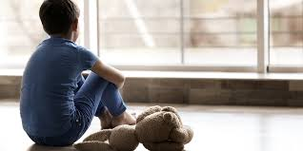
Istotnym problemem społeczeństwa jest nieustanny brak czasu.
Dziecko potrzebuje zainteresowania ze strony rodziców.
Brak zainteresowania
Problemy wychowawcze
Stres dziecka
„Ten czas, który możemy dzieciom podarować, to czas bezcenny. Wtedy właśnie jako rodzice robimy to co naprawdę w życiu ważne i potrzebne – jesteśmy dostępni”.

Slide 4
Rodzice zastanawiają się, jaki prezent będzie trafiony, czy wniesie w życie małego człowieka wartość, sprawi mu radość, a jednocześnie nie będzie kolejną zabawką na pięć minut?
.
A gdyby tak podarować dzieciom w prezencie CZAS?
Dzisiejsze spotkanie ma zachęcić do refleksji nad tym jak my - rodzice wypełniamy naszym dzieciom czas, który mają one do dyspozycji po zajęciach w przedszkolu

Slide 5
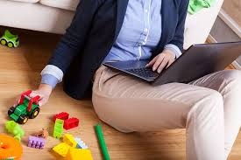

Dla wielu ludzi wspólnie spędzony czas jest gdy:
Gramy razem na komputerze.
Jesteśmy z dzieckiem w tym samym pokoju gdy się bawi
Pilnujemy gdy odrabia zadania domowe
Jedziemy razem z dzieckiem autem
Jesteśmy na zakupach w hipermarkecie
Fizycznie JESTEŚMY. Ale czy to jest wartościowy czas spędzany z dzieckiem,
który dziecko będzie długo wspominać?

Slide 6
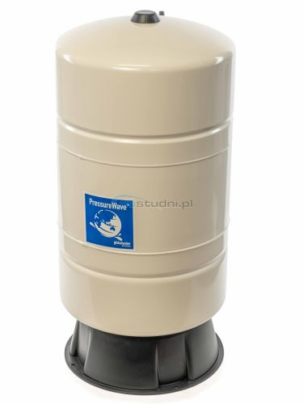
Dlaczego to nie wystarcza?
Dzieci posiadają tzw. "Zbiornik bliskości” –określa się dziecięce poczucie bliskości z rodzicami.
Pełny- dzieci czują się dobrze
i zachowują się dobrze.
Pusty- to dzieci będą próbowały go napełnić na każdy możliwy sposób – wtedy też najczęściej pojawia się złe zachowanie.
Niestety tego „zbiornika” nie da się napełnić tylko przez to, że jesteśmy obok, że pilnujemy naszego dziecka czy przez to, że wozimy je na jakieś zajęcia. Do tego potrzeba czegoś więcej

Slide 7
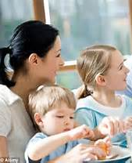
Słuchajmy, słuchajmy, słuchajmy- bo kiedy mówimy, tylko powtarzamy to, co już wiemy. A kiedy słuchamy, mamy okazję nauczyć się czegoś nowego.
ROZMOWY Z DZICKIEM- zauważmy kiedy nasze dziecko ma ochotę porozmawiać, zwierzać, a kiedy po prostu bawić się. W samej rozmowie starajmy się skupić na słuchaniu i zrozumieniu, a nie na ocenianiu..
Jak zatem spędzać ten wartościowy czas?

Slide 8
Jak zatem spędzać ten wartościowy czas?
Zabawy na dworze- dlaczego ważne?
Dzieci, które wychodzą na dwór, są aktywne, mają lepszy apetyt, są mniej agresywne i bardziej skupione są zdrowe, ruchliwe.
Po prostu szczęśliwsze!
Zmienna pogarszająca się pogoda, pozwala łagodnie adaptować dzieci do zmieniających się warunków atmosferycznych.
Żadne, najpiękniejsze i najdroższe zabawki nie zastąpią słońca, śniegu, wiatru, mgły, świeżego powietrza, rosy, zapachu kwiatów...

Slide 9
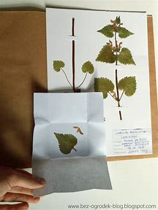
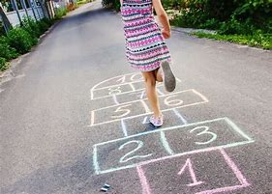
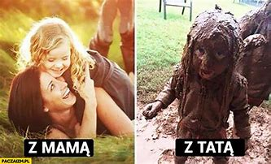
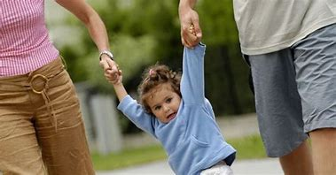
Co robić z dzieckiem?
wspólny spacer (tylko niech to nie będzie spacer do sklepu, po coś dla dziecka, bo wtedy raczej nie uzyskamy oczekiwanych efektów). Spacery w nietypowych godzinach
Zabieranie dziecka na rodzinne wycieczki w takie miejsca, które przyczynią się do rozbudzania zainteresowań.
Zabawy w terenie: wycieczki rowerowe, podchody, robienie zielnika – czasem i dorośli potrzebują się doszkolić z botaniki, a w Internecie można znaleźć wszystkie rośliny, które spotykamy na drodze

Slide 10

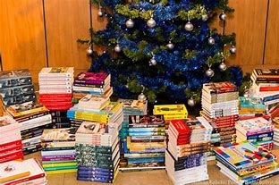
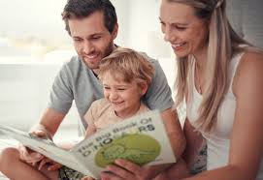
Wspólne czytanie książek
Stymuluje rozwój mózgu
Buduje więź emocjonalną
Rozwija wyobraźnię
Przygotowuje do samodzielnego czytania i pisania
Rozbudza ciekawość świata
Stymuluje rozwój mowy, usprawnia pamięć

Slide 11
JAK CZYTAĆ AKTYWNIE
JAK ZNIECHĘCIĆ DO CZYTANIA
Nie należy czytania książek stosować jako kary. Wywołamy w dzieciach niechęć, do czytania.
Rozmawiać o tym, co przeczytało, próbować narysować swoją własną ilustracje, wymyślać dalsze ciągi rozpoczętych historii.

Slide 12
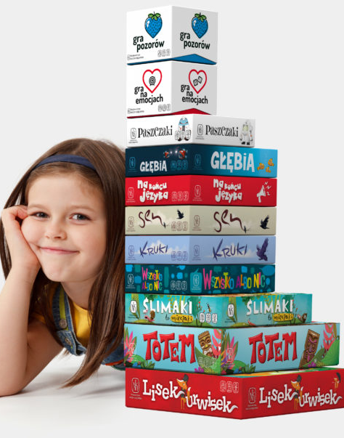
Gry planszowe
Rozwijają zdolność logicznego myślenia
Uczą jak wygrywać z klasą a przegrywać z godnością (pozwólmy dziecku na porażkę)
Pomagają w skupieniu uwagi
Wpływają na budowanie trwałych więzi w rodzienie
Dzieci stają się bystre, spostrzegawcze, kreatywne

Slide 13
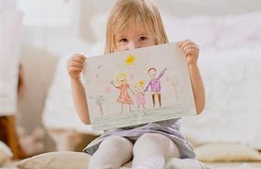
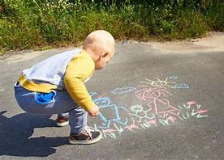
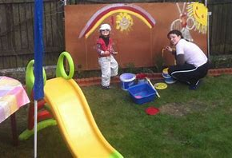
ZABAWY PLASTYCZNE
Narysuj dowolny kształt, poproś dziecko o dokończenie
Rysowanie malowanie (nie tylko po kartce)
Lepienie z gliny, plasteliny, masy solnej

Slide 14
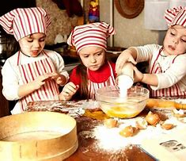
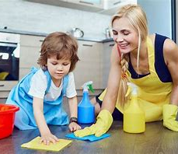
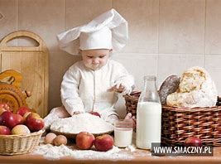
Wspólne gotowanie i sprzątanie
Wspólne gotowanie
rozwija zmysły dziecka
motorykę małą, kreatywność
wzmacnia więź z rodzicem.
samodzielność
Wspólne sprzątanie
współodpowiedzialne za porządek w domu
wzmocnia swoje poczucie wartości, gdy będzie miało realny wkład w życie rodziny.

Slide 15
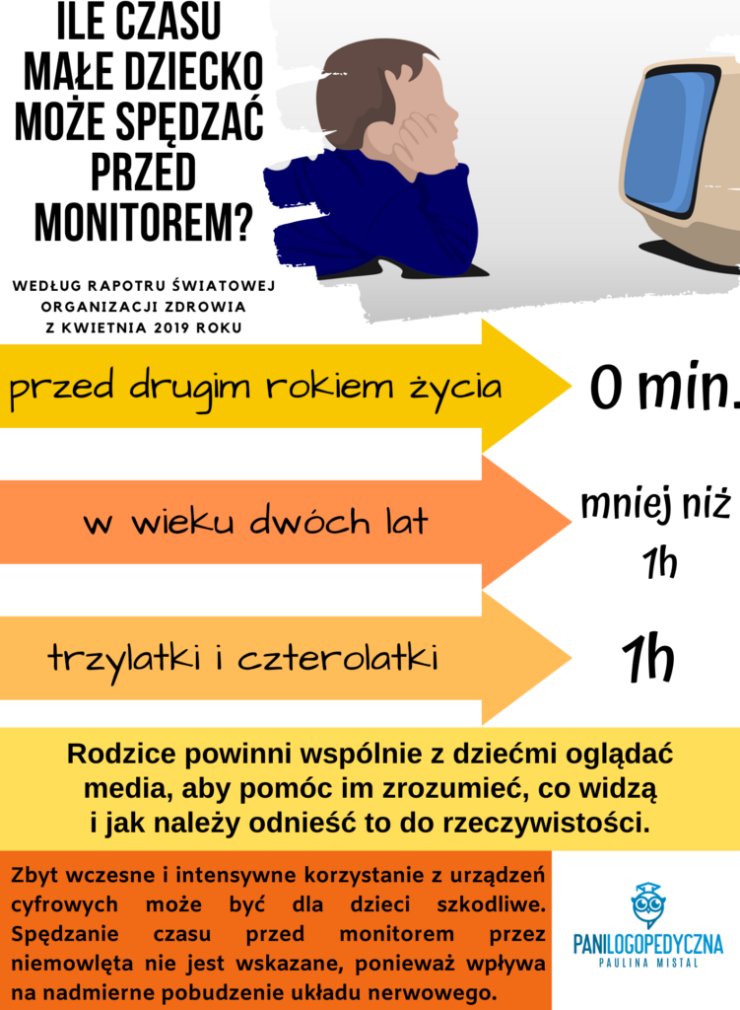
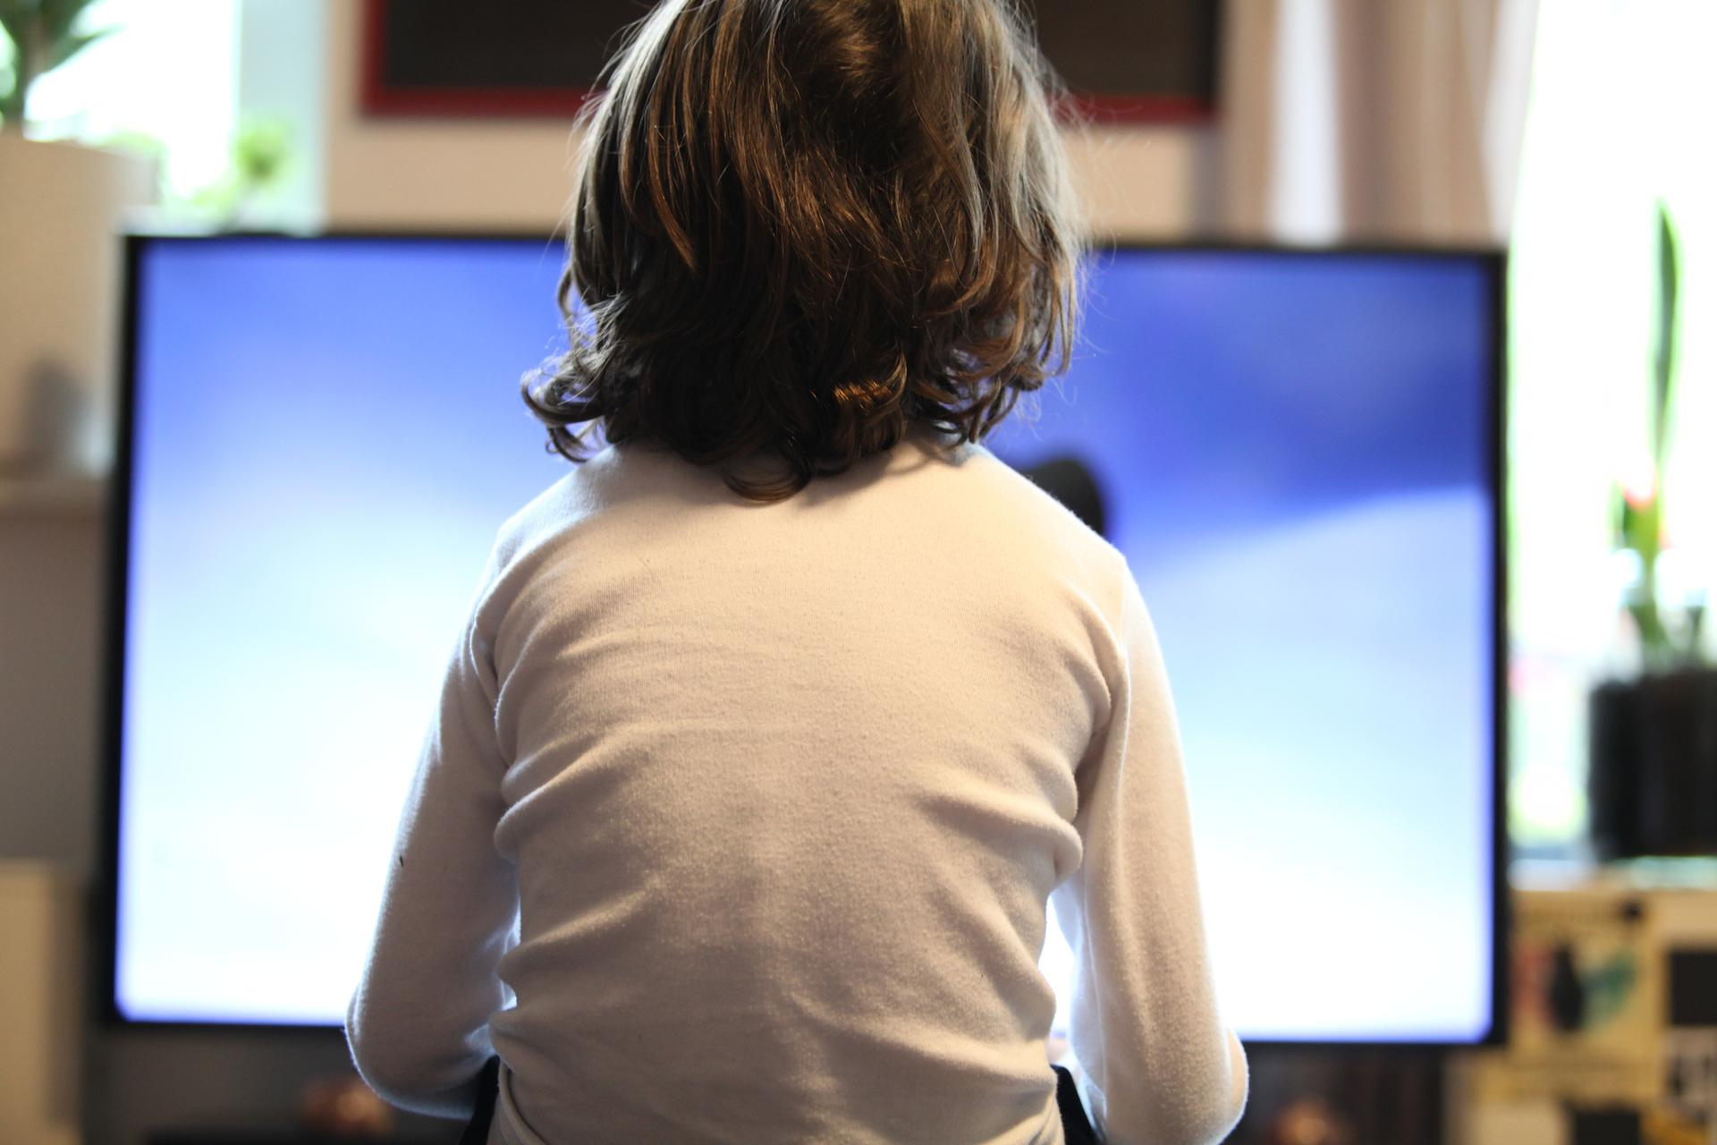
W wielu domach przez cały dzień włączony jest telewizor. Dziecko kieruje swoją uwagę na dynamiczny obraz – reklamowy czy muzyczny. Jednak nie koduje mowy- słyszy jako dźwięk ale bez znaczenia słownego. Mózg wyłącza te informacje jako nieistotne. Obraz jest ciekawszy i na tym się skupia.

Slide 16


Slide 17
PAMIĘTAJMY
  Dziecko potrzebuje ruchu i zabawy, naturalnej aktywności, stanowiącej bazę rozwoju intelektualnego. Kiedy chodzi, biega, skacze, dotyka, smakuje, wącha, nawet upada i rozbija kolano czy łokieć, rozwija zmysły: wzrok, słuch, smak, węch, dotyk. Tych wrażeń nie zastąpi klikanie myszką
  i wpatrywanie się w ekran.

Slide 18


Zagrożenia wynikające
z korzystania z Internetu
uzależnienie
problemy z odróżnieniem świata realnego od fikcji
schorzenia związane z wadami postawy lub wzroku.
wzbudzanie agresji

Slide 19
Dziękuję za uwagę przygotowała: Sylwia Wójcik
Opracowanie na podstawie książki Denise Chapman i Marka S. Westona: "Co dzień mądrzejsze".
Guerreschi Cesare, Nowe uzależnienia, Wydawnictwo SALWATOR, Kraków 2010.
https://blizejprzedszkola.pl/wpis-8581,moj-czas-wolny-z-dzieckiem-warsztaty-dla-rodzicow
Dajmy przykład – pamiętajmy dzieci nas obserwują, biorą z nas przykład, czerpią wzorce zachowań.

